Slide 1

專題名稱:Eyes
報告人員:陳宥維
指導老師:黃宗民、許雅婷、錢達智

Slide 2


程式語言

Slide 3
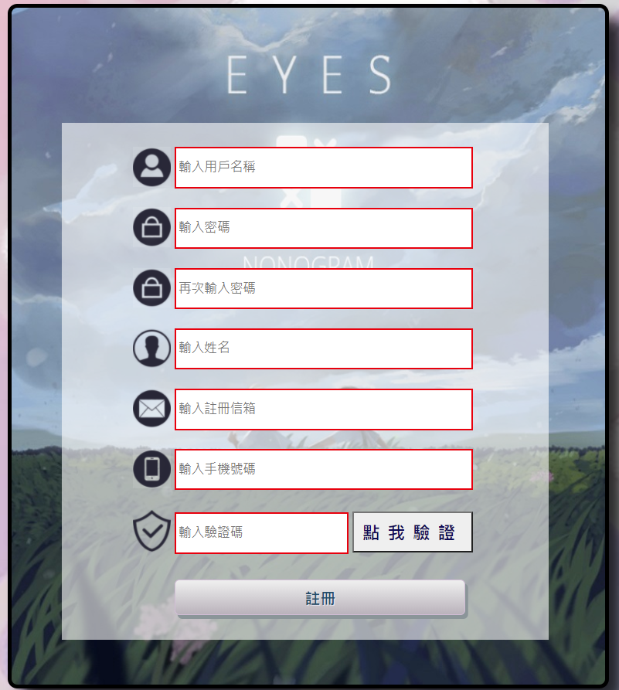
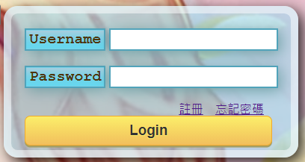
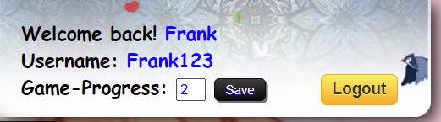
註冊及登入

Slide 4
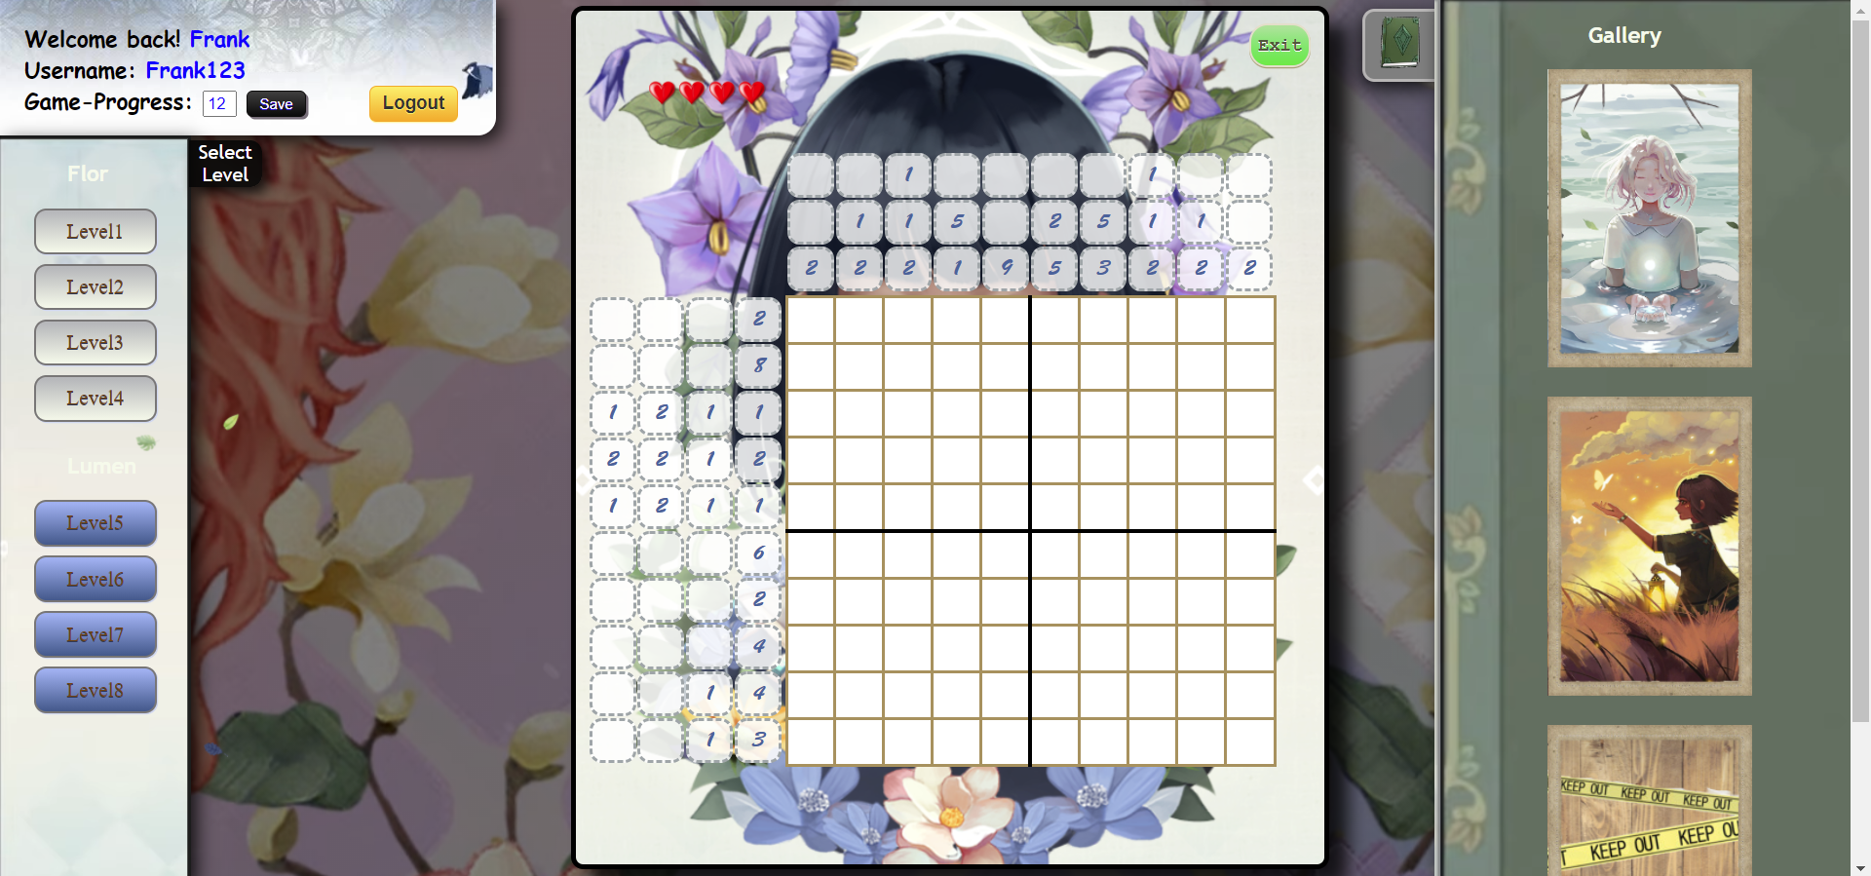
遊戲畫面

Slide 5
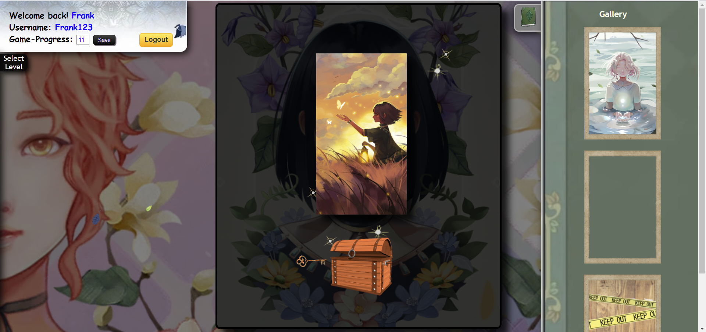
破關畫面

Slide 6
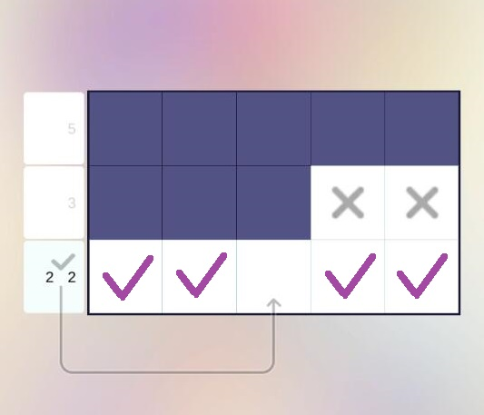
遊戲規則

